Slide 1


LEGADO FÍSICO, INSTITUCIONAL, TECNOLÓGICO E SOCIAL DA COPA

Slide 2

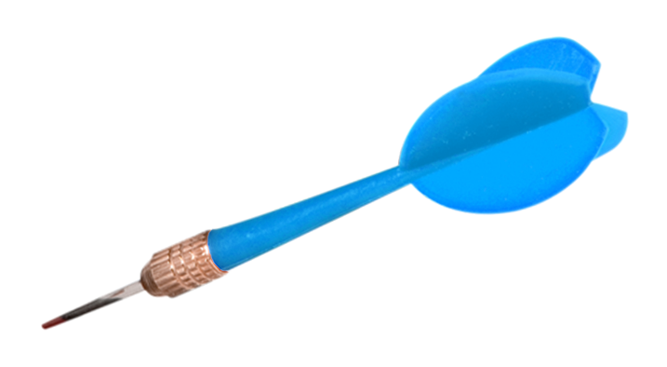
PRINCIPAIS OBJETIVOS DE SÃO PAULO NA COPA
CONSOLIDAR-SE COMO DESTINO DE EVENTOS INTERNACIONAIS
ALCANÇAR NÍVEL DE EXCELÊNCIA NA PRESTAÇÃO DE SERVIÇOS AO TURISTA
GARANTIR OBRAS E AÇÕES COMO LEGADO À POPULAÇÃO

Slide 3

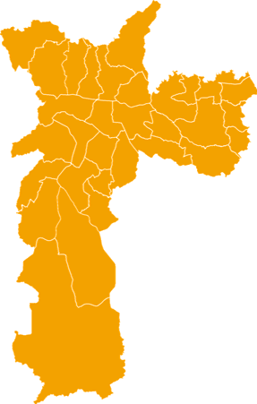
A COPA NÃO É SÓ NA CIDADE DE SÃO PAULO
Incentivar a participação dos demais municípios no evento;
47% dos estrangeiros que vem ao país, chegam por São Paulo;
29% dos turistas domésticos vem para São Paulo;
O Estado responde por 43% do volume de negócios com turismo no Brasil;
Dos 30 destinos mais visitados do Brasil, 5 estão em São Paulo.

Slide 4
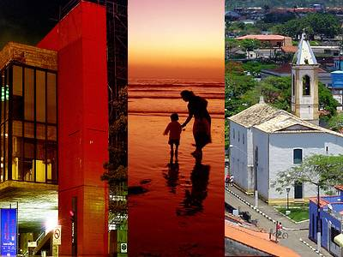
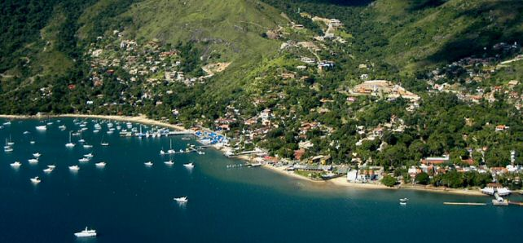
Os grandes números do TURISMO no Estado de SÃO PAULO
40 milhões de turistas ao ano
Mais de 5.700 estabelecimentos de hospedagem;
300 municípios com potencial turístico;
Mais de 40 roteiros turísticos;
34 aeroportos, sendo 31 regionais e 3 internacionais;
Mais moderna e segura malha rodoviária do país;
Principal rota nacional de cruzeiros marítimos de grande porte;
Estrutura diversificada para eventos.

Slide 5
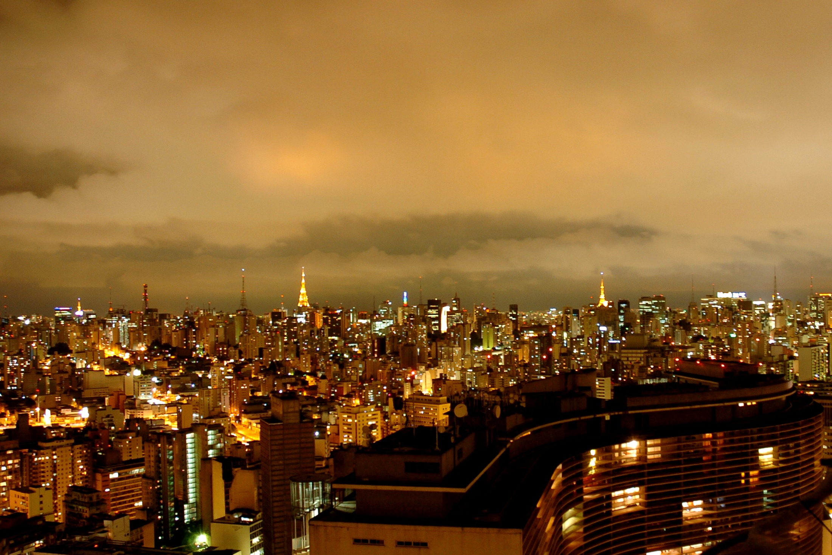
  LEGADO DA COPA DA FIFA BRASIL 2014 – SÃO PAULO
Legado de infra-estrutura esportiva;
Legado de infra-estrutura urbana ;
Legado de imagem;
Legado de conhecimento;
Legado social;
Legado Econômico

Slide 6
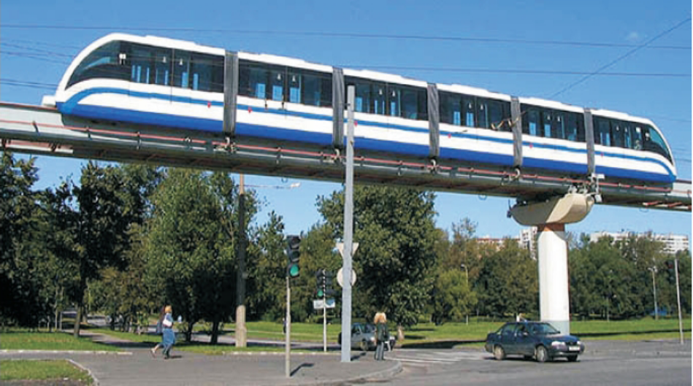
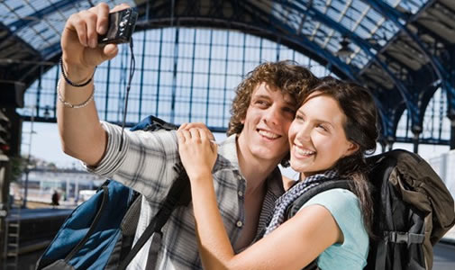
  QUAL O LEGADO DA COPA?
TANGÍVEL
INTANGÍVEL

Slide 7
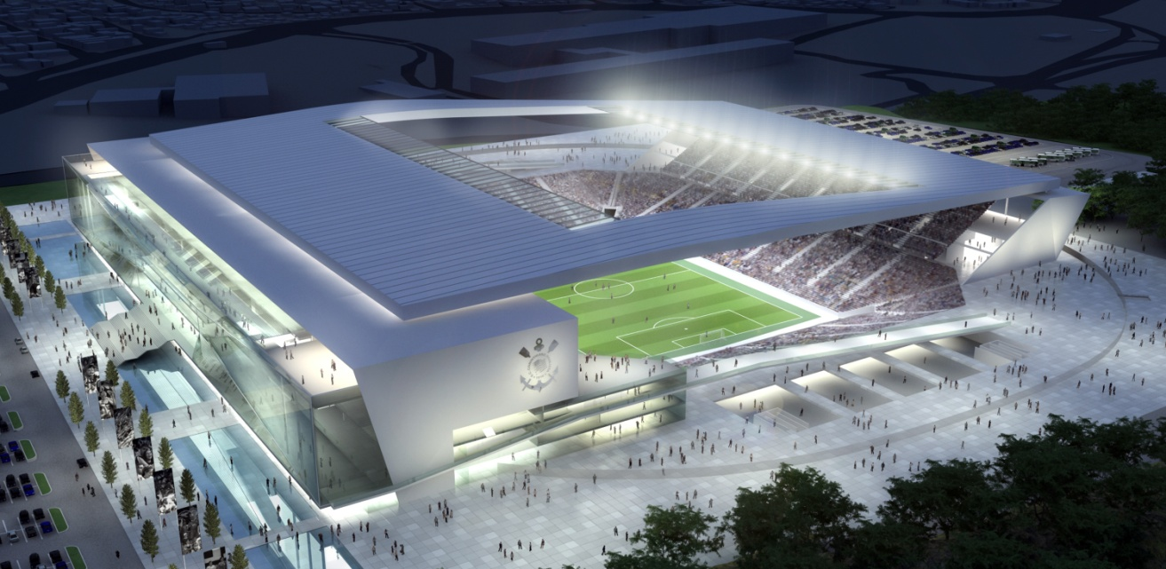
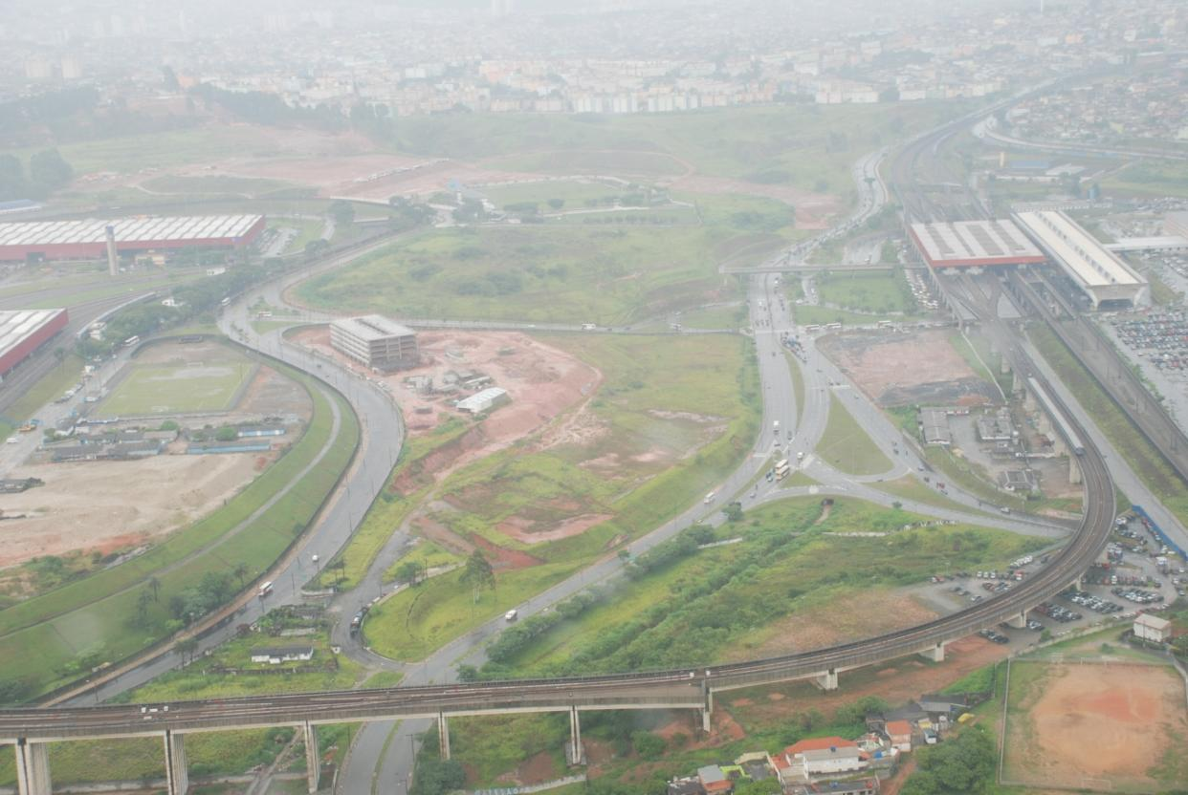
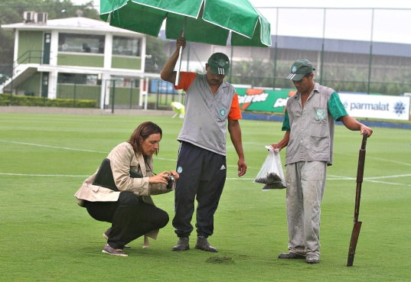
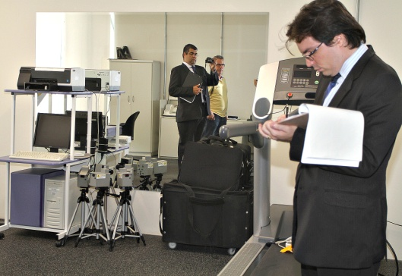
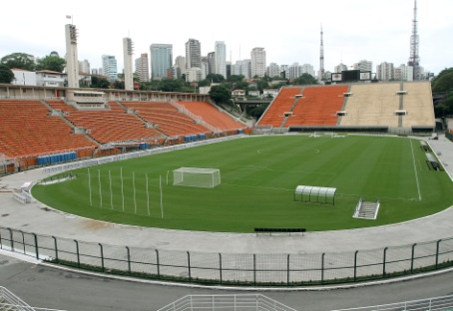
  LEGADO DE INFRA-ESTRUTURA ESPORTIVA
Estádio do Sport Club Corinthians Paulista
Campos Oficiais de Treinamento: 7 opções
Palmeiras, SPFC, Corinthians, Portuguesa, Pão de Açúcar e Pacaembu

Slide 8

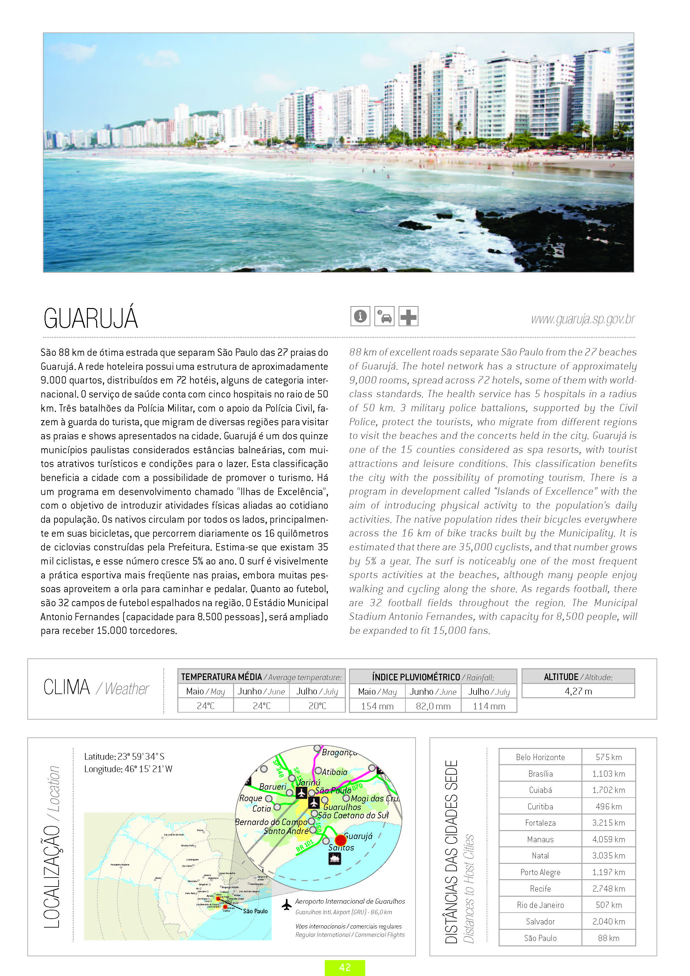
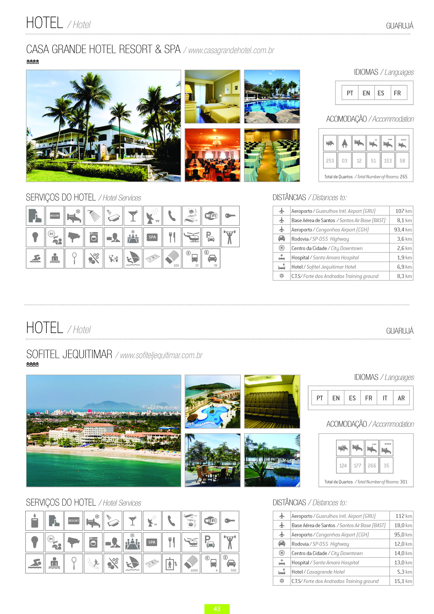
  LEGADO DE INFRA-ESTRUTURA ESPORTIVA
Projeto Cidade Base
Dos 145 Centros de Treinamento (CT) selecionados pelo COL, no Brasil, 65 estão no Estado de São Paulo. (32 cidades)

Slide 9
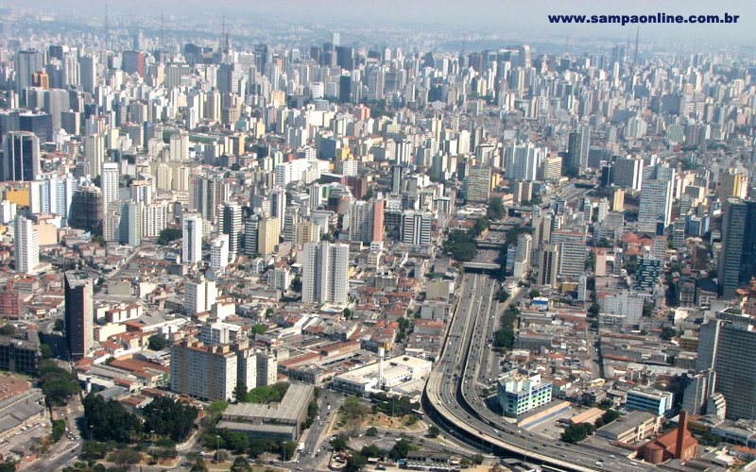
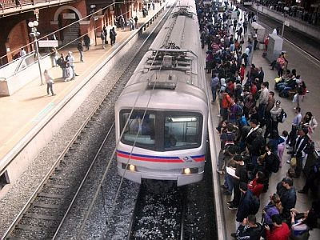
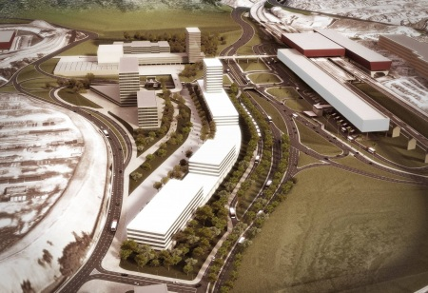
  LEGADO DE INFRA-ESTRUTURA URBANA
Melhorias nos sistemas:
Viário
Transporte
“Aceleração” na Requalificação Urbana
  Polo Institucional
  Acessibilidade

Slide 10
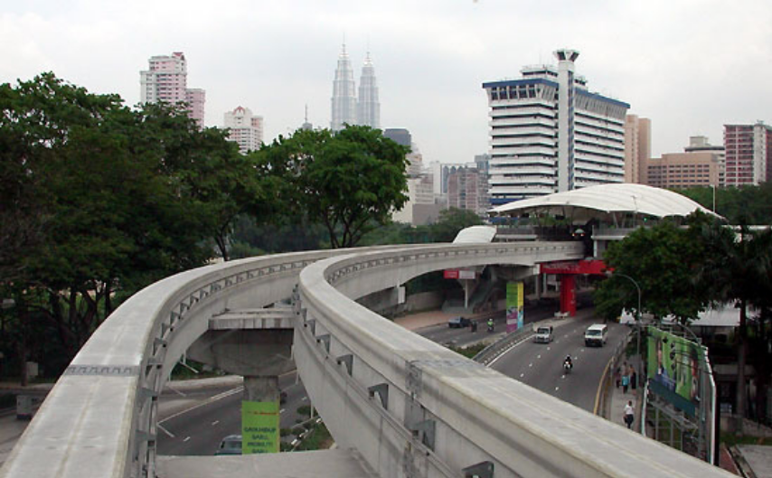
  LEGADO DE INFRA-ESTRUTURA URBANA
LINHA OURO
Ligação do Aeroporto de Congonhas à Rede Metroferroviária
21,5Km de vias elevadas
20 estações
28 trens
280mil passageiros/dia

Slide 11
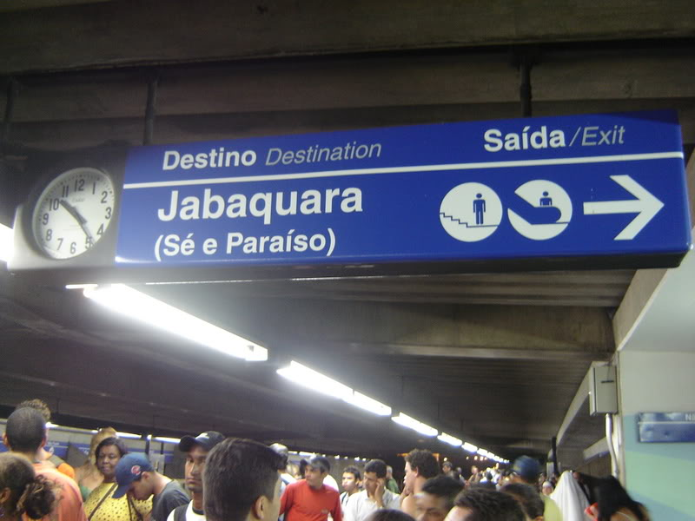
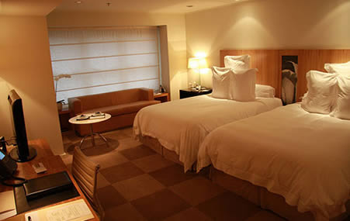
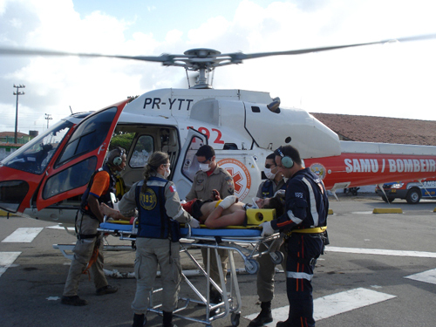
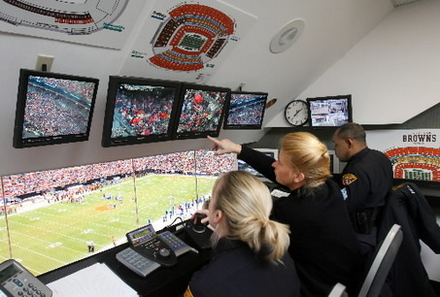
  LEGADO DE INFRA-ESTRUTURA URBANA
Sinalização Bilíngüe / Turística
Sistema Viário e transporte
Oferta Hoteleira
(Produtos e serviços)
Atendimento Médico
UTI Aérea
Segurança Pública
Estádio e CCOI

Slide 12
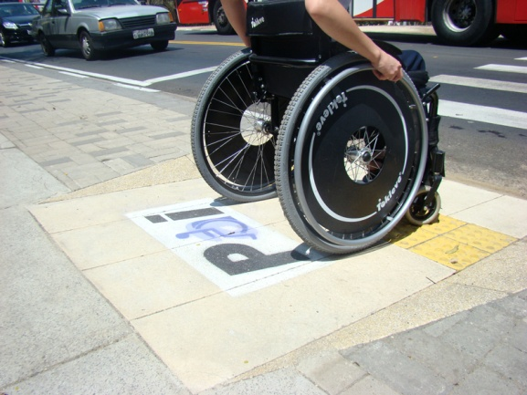
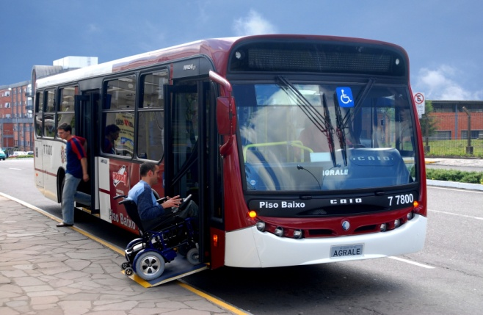
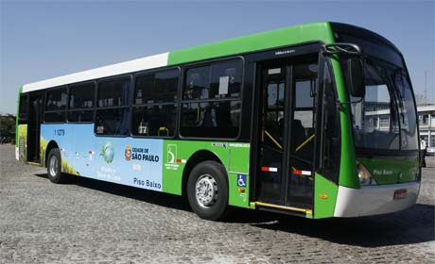
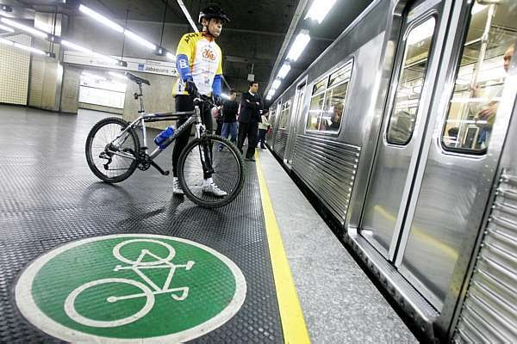
  LEGADO DE INFRA-ESTRUTURA URBANA
Acessibilidade - calçadas, aumento da frota adaptada
Meio Ambiente - frota com bio diesel, uso transporte coletivo, etc

Slide 13
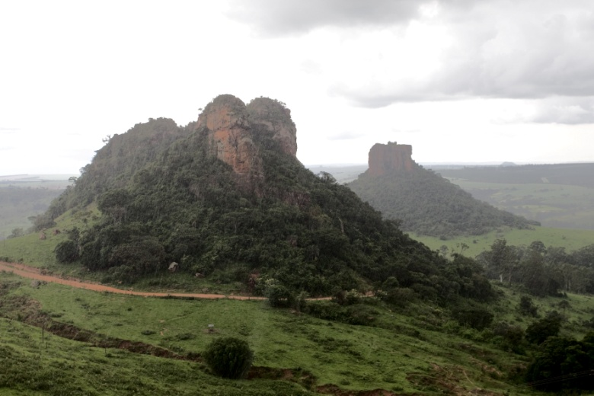
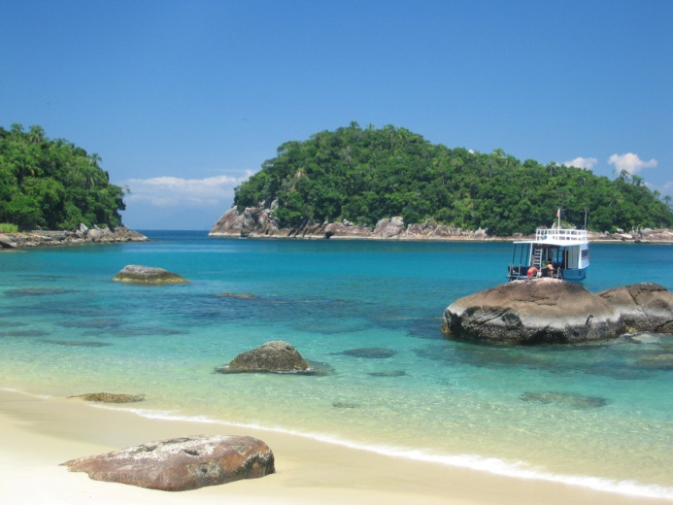
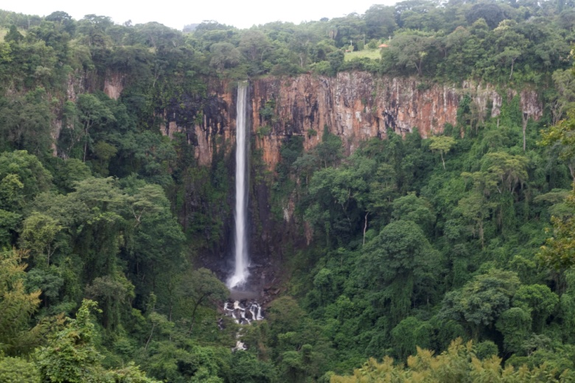
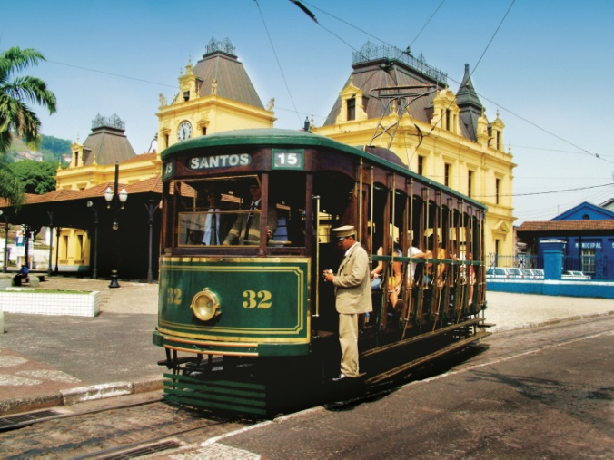
  LEGADO DE IMAGEM
- Fortalecimento da imagem de São Paulo nacional e internacionalmente.
- Promoção e consolidação de Destinos Turísticos no Estado
- Oportunidade de SURPREENDER
Morro do Cuscuzeiro – Chapada Guarani
Ubatuba
- Desenvolver o potencial turístico do interior/litoral paulista
Cássia dos Coqueiros – Prox. Ribeirão Preto
Santos

Slide 14

  LEGADO DE CONHECIMENTO
Qualificação de mão de obra em diversos segmentos
Difusão do tema na rede de ensino
Aprimoramento na organização de grandes eventos internacionais,
Credenciamento para captação de eventos,
Intercâmbio de conhecimento entre os turistas e a população.

Slide 15
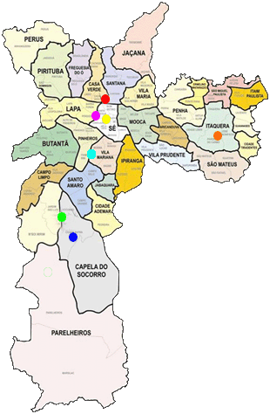
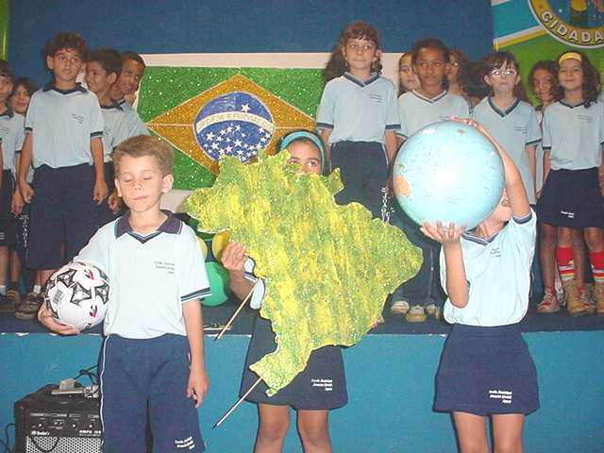
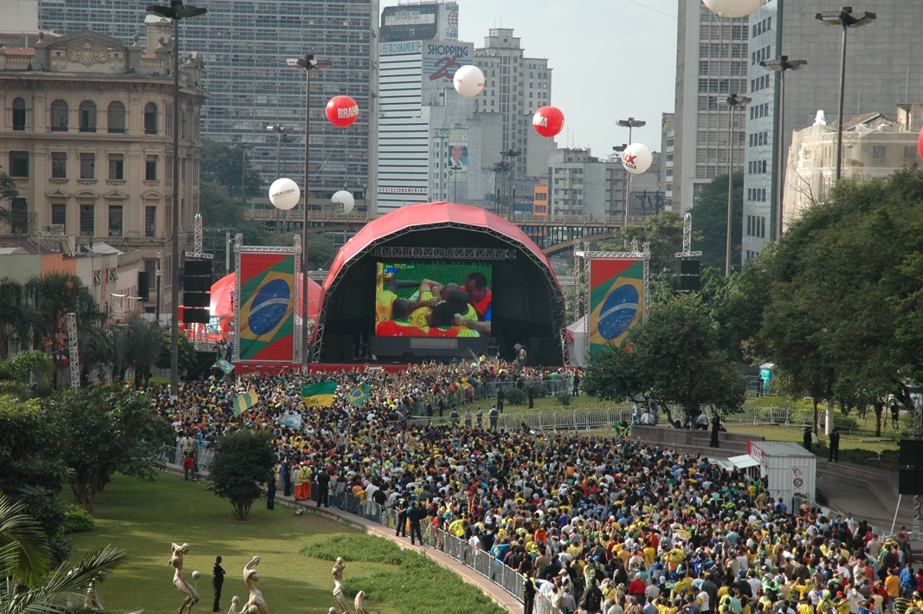
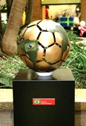
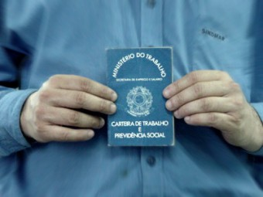
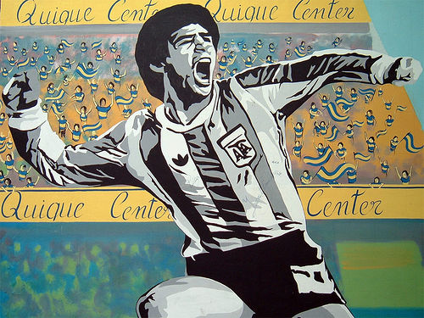
  LEGADO SOCIAL
Participação da população no evento (apropriação do evento),
Geração de emprego e renda,
Projetos de Desenvolvimento Social
Fortalecimento da cidadania e da auto-estima paulista
Painéis de Grafite - Futebol

Slide 16
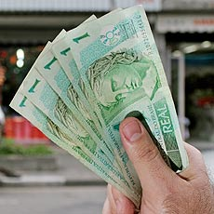
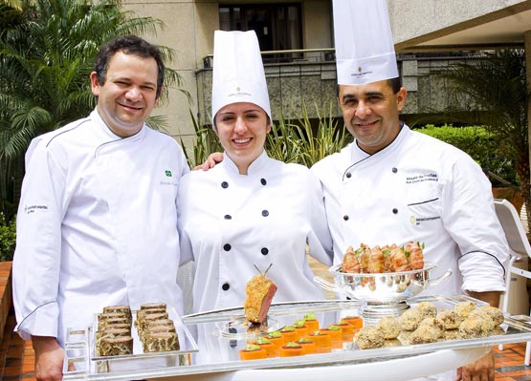
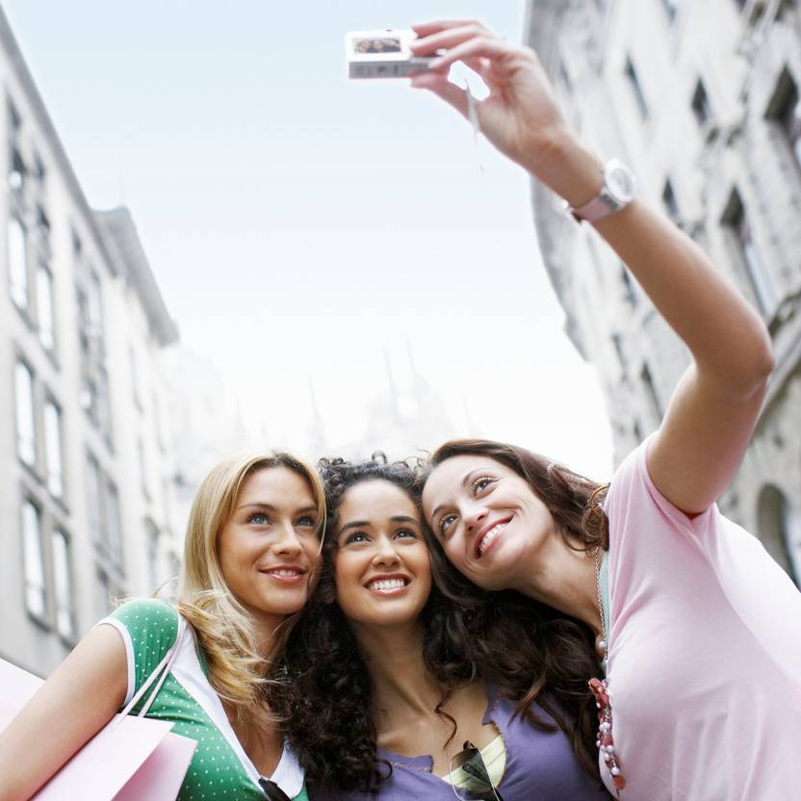
  LEGADO ECONÔMICO
Ampliação dos investimentos em geral;
Fortalecimento da economia de forma estruturada ;
Infraestrutura turística melhor = mais interesse de consumo (eventos, produtos e serviços);
Manutenção dos empregos gerados durante o evento.

Slide 17
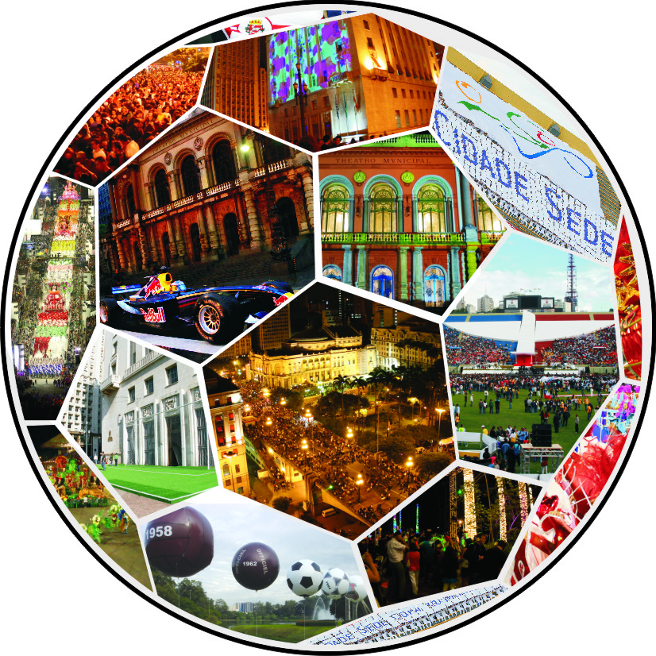
Mais do que o número de pessoas que visitam a cidade,
a incrível projeção mundial que o evento gera !!
O desafio é a OPORTUNIDADE !

Slide 18
Você também faz parte desse time !
Obrigada.
Raquel Iglesias Verdenacci
Coordenadora da Secretaria Executiva do Comitê Paulista

